Slide 1



Politechnika Śląska
Wydział Automatyki, Elektroniki i Informatyki
Automatyka i Robotyka
Analiza błędów pomiaru położenia platformy mobilnej
Promotor
dr Aleksander Staszulonek
Autor
Daniel Chydziński

Slide 2

&
Cel pracy
plan prezentacji
1
3
Pętla regulacji
5
Strojenie PID
Model fizyczny
2
4
Charakterystyki statyczne
6
Oprogramowanie
Wyniki i wnioski

Slide 3
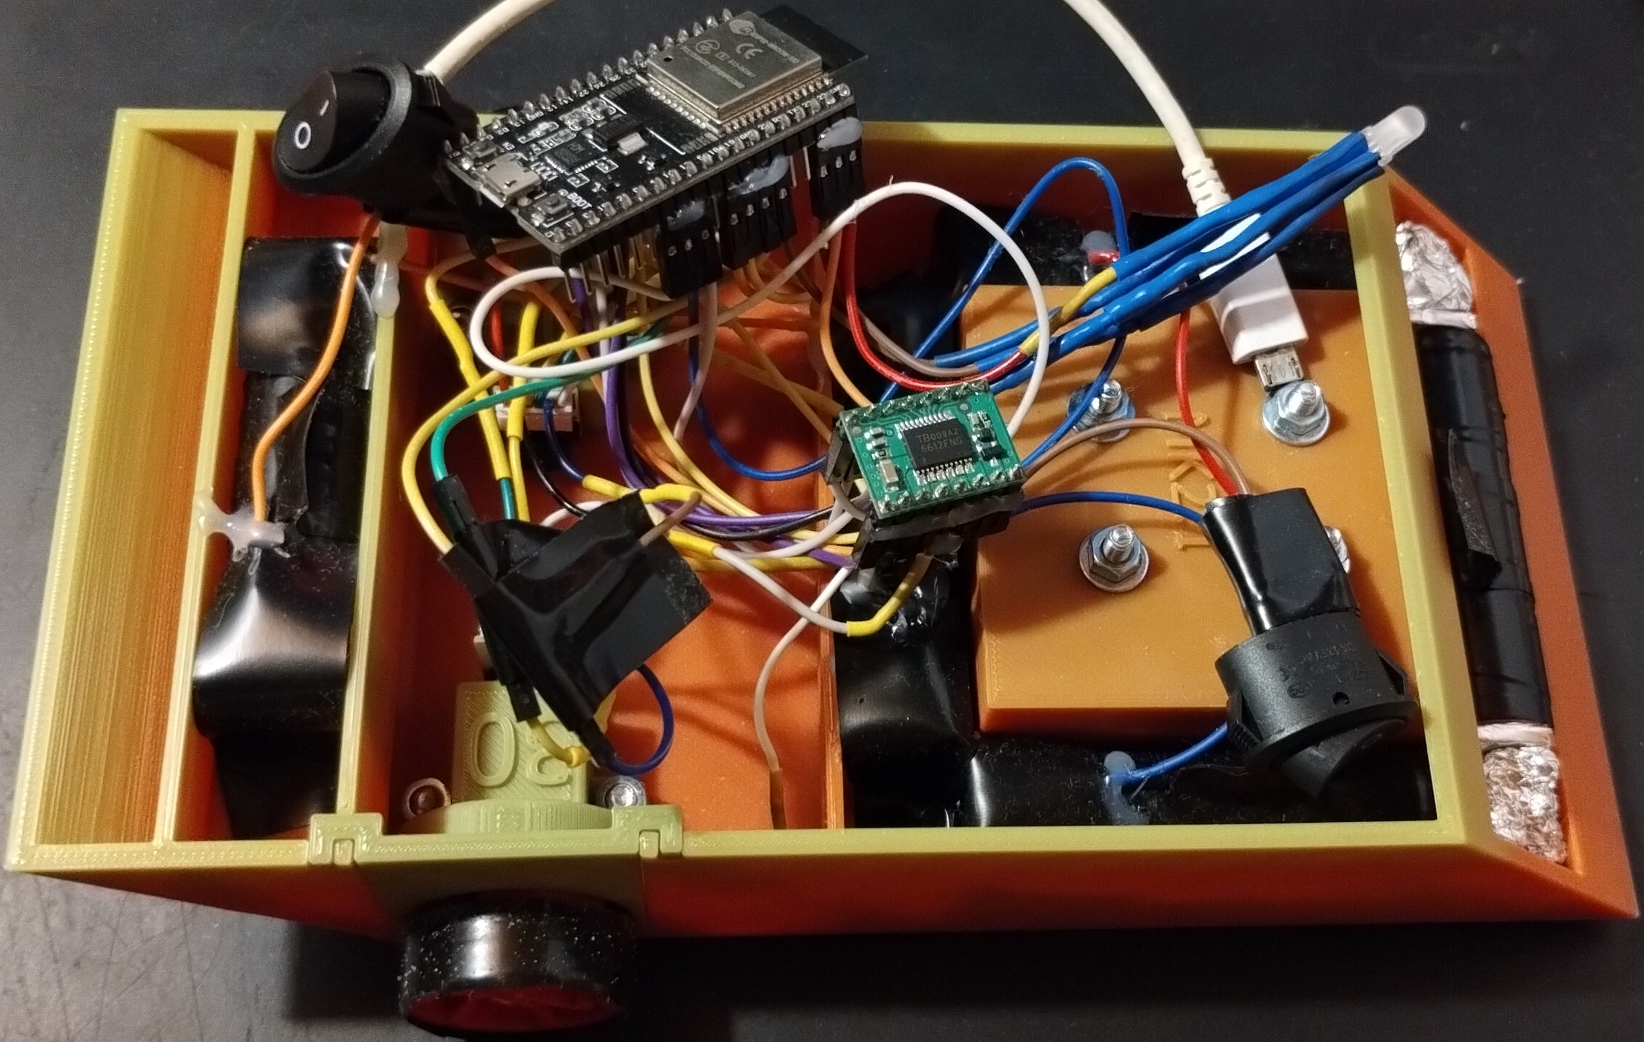
Model
fizyczny
Druk 3D
2 silniki z enkoderami
Sterownik silników
Mikrokontroler ESP32

Slide 4
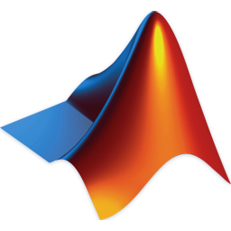

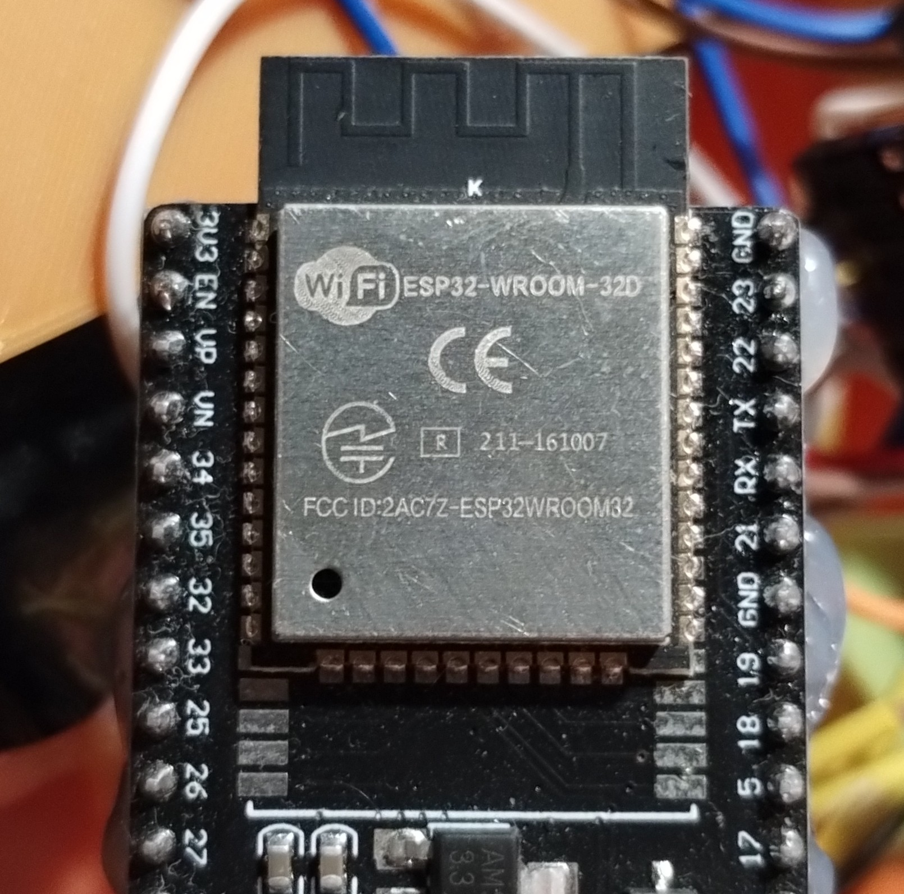

Oprogramowanie
Moduły:
Łączności
Regulatorów
Procesora pakietów
Konfiguracyjny

Slide 5
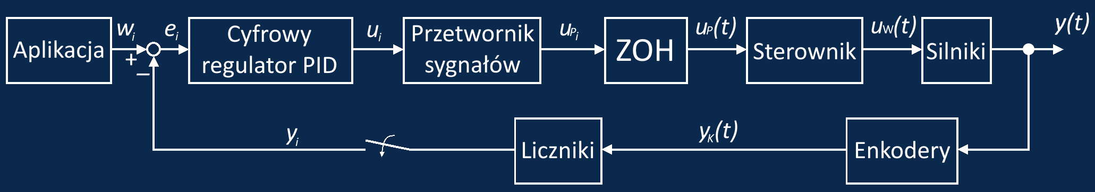


Pętla regulacji
$$u_{i}−prędkość w pulsach na pętlę$$
$${u_{P}}_{i}−sygnał w procentach$$
$$u_{W}\left(t\right) −sygnał w woltach$$
$$y\left(t\right)−położenie wału silnika$$
$$y_{K}\left(t\right)−funkcja kwadratowa$$
$$y_{i}−położenie absolutne wału$$
$$silnika w pętli$$

Slide 6
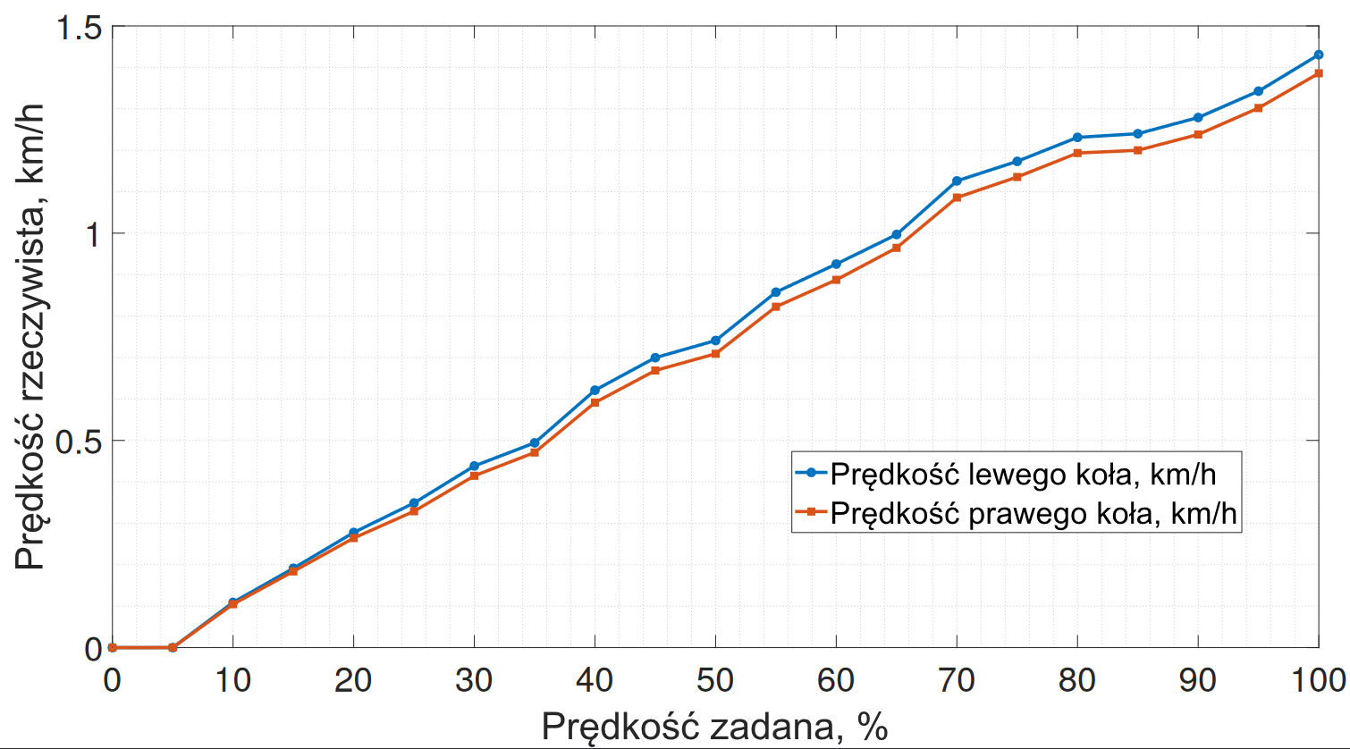
Charakterystyki statyczne kół*
*W przeliczeniu na prędkość liniową dla średnicy koła 30 mm, bieg jałowy.

Slide 7
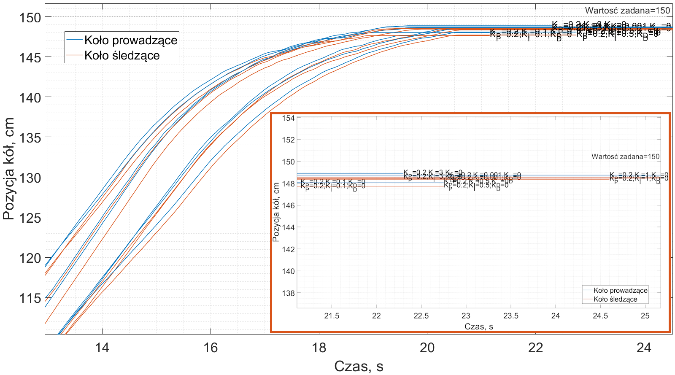
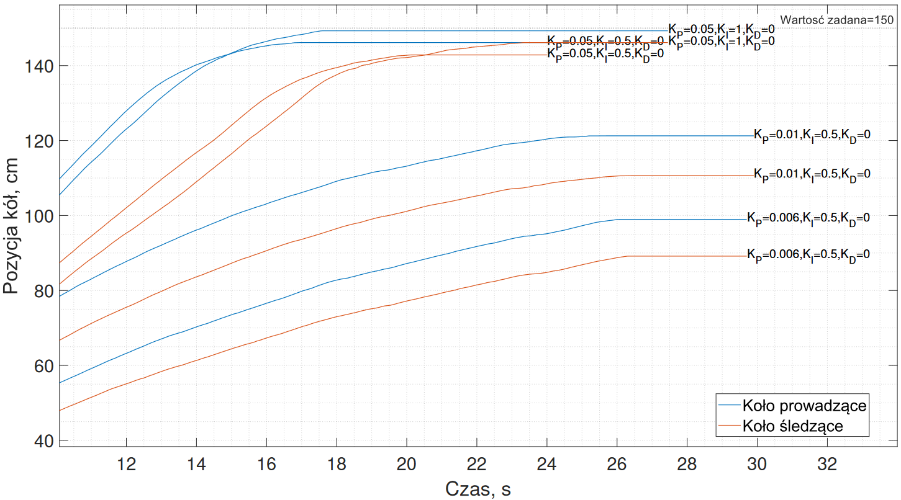
Strojenie pid

Slide 8
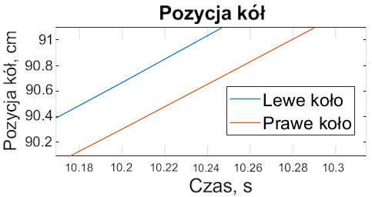
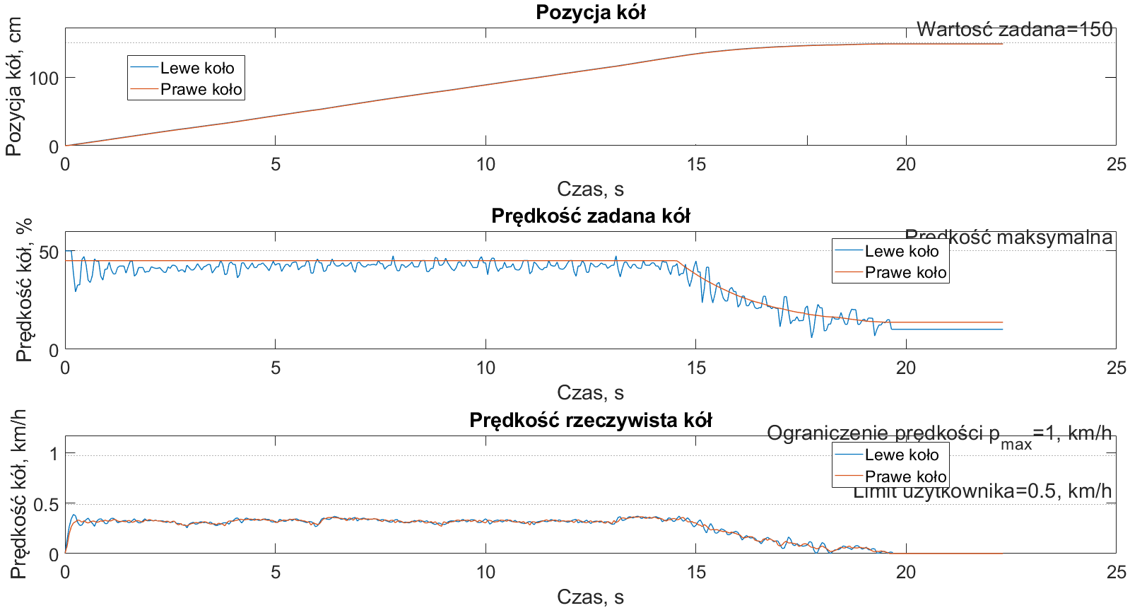
Wyniki I wnioski

Slide 9

koniec
Promotor: dr Aleksander Staszulonek
Autor: Daniel Chydziński
aleksander.staszulonek@polsl.pl
danichy491@student.polsl.pl

